Slide 1

嵌入式系统工程师

Slide 2
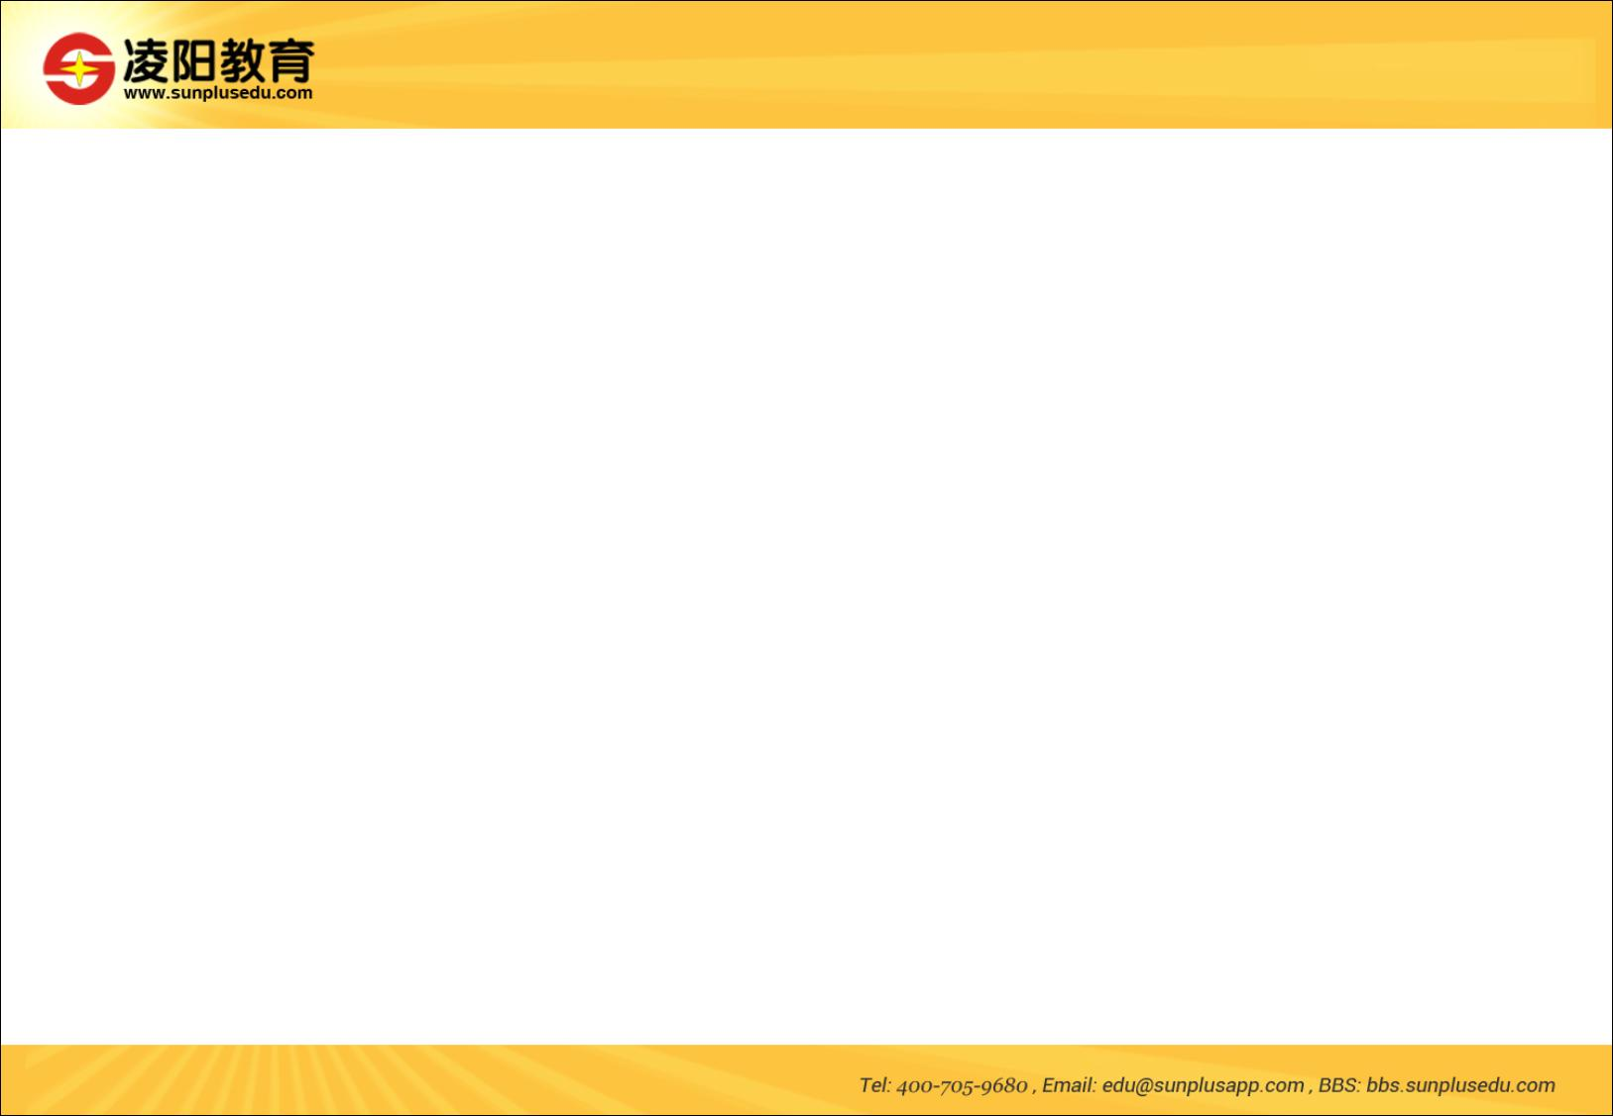
Glade的使用

Slide 3
大纲
概述
Glade的使用

Slide 4
大纲
概述
Glade的使用

Slide 5
概述
Glade的介绍
  Glade是GTK+中跨平台的图形用户界面设计工具，Glade工具允许用户快速和高效地设计图形用户界面。
  用Glade设计的图形用户界面是以XML格式的文件保存，它描述了控件的结构、每个控件的属性。用户可以动态加载这个界面文件。
  界面和程序逻辑是完全分离，用户修改了界面，也不需要重新编译程序。

Slide 6
大纲
概述
Glade的使用

Slide 7
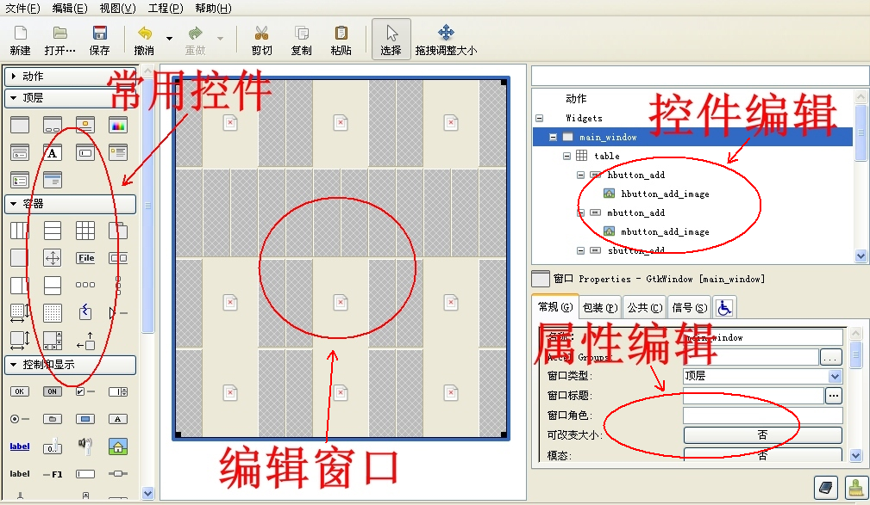
Glade的使用
Glade界面编辑器

